Slide 1






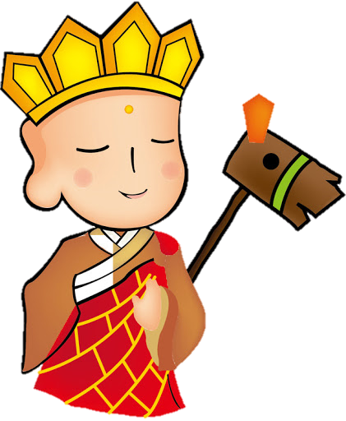
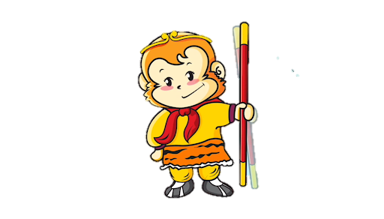


3

Slide 2

Trong câu chuyện Câu chuyện bó đũa, gia đình đó có mấy anh em?
2 anh em

Slide 3



CHÚC MỪNG THẦY TRÒ ĐƯỜNG TĂNG ĐÃ VƯỢT QUA THỬ THÁCH LẤY CHÂN KINH!

Slide 4
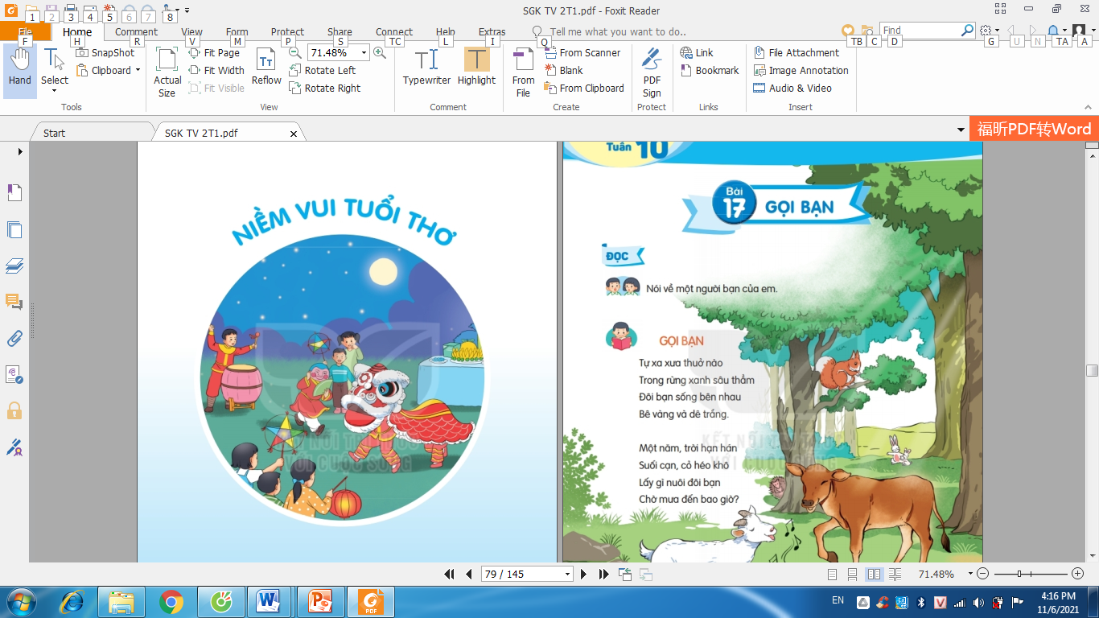

Slide 5

Nói về một người bạn của em
Bạn em tên là gì?
Em chơi với bạn từ khi nào?
Em và bạn ấy thường làm gì?
Em thích nhất điều gì ở bạn ấy?

Slide 6
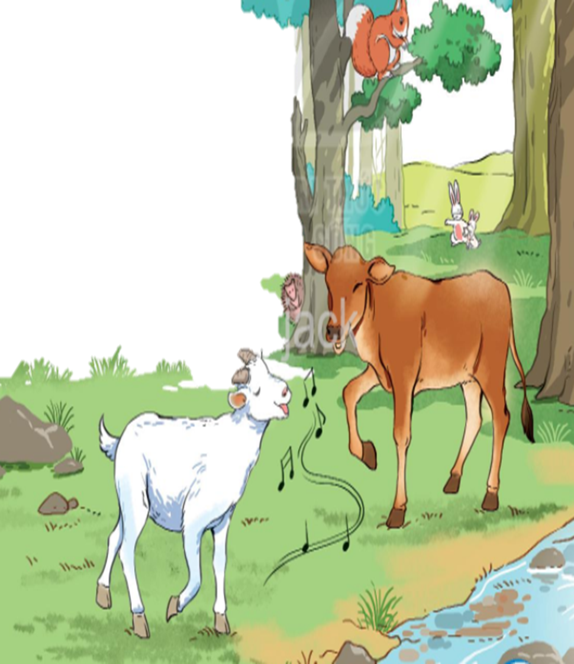
Gọi bạn

Slide 7


Tiếng việt
Bài 17: Gọi bạn
Trang 79

Slide 8


  Tiết 1: Đọc

Slide 9
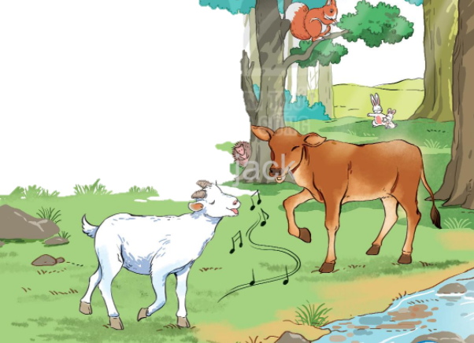
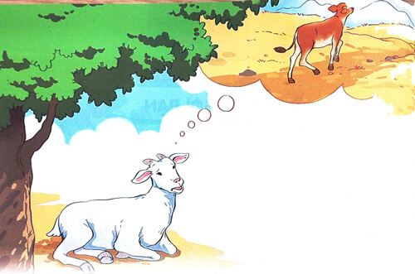
Gọi bạn
1
Tự xa xưa thuở nào,
Trong rừng xanh sâu thẳm.
Đôi bạn sống bên nhau,
Bê Vàng và Dê Trắng.
Một năm, trời hạn hán,
Suối cạn, cỏ héo khô.
Lấy gì nuôi đôi bạn,
Chờ mưa đến bao giờ?
2
3
Bê Vàng đi tìm cỏ,
Lang thang quên đường về.
Dê Trắng thương bạn quá,
Chạy khắp nẻo tìm Bê.
Đến bây giờ Dê Trắng,
Vẫn gọi hoài: “Bê! Bê!”

Slide 10
Gọi bạn
1
Tự xa xưa thuở nào
Trong rừng xanh sâu thẳm
Đôi bạn sống bên nhau
Bê vàng và dê trắng.
Một năm, trời hạn hán
Suối cạn, cỏ héo khô
Lấy gì nuôi đôi bạn
Chờ mưa đến bao giờ?
2
3
Bê vàng đi tìm cỏ
Lang thang quên đường về
Dê trắng thương bạn quá
Chạy khắp nẻo tìm bê
Đến bây giờ dê trắng
Vẫn gọi hoài: “Bê! Bê!”

Slide 11
Tự xa xưa thuở nào
Trong rừng xanh sâu thẳm
Đôi bạn sống bên nhau
Bê vàng và dê trắng.
1
thuở nào
sâu thẳm

Slide 12





GIẢI NGHĨA TỪ
sâu thẳm : rất sâu

Slide 13
Tự xa xưa thuở nào
Trong rừng xanh sâu thẳm
Đôi bạn sống bên nhau
Bê vàng và dê trắng.
1
thuở nào
sâu thẳm

Slide 14
Một năm, trời hạn hán
Suối cạn, cỏ héo khô
Lấy gì nuôi đôi bạn
Chờ mưa đến bao giờ?
2
hạn hán
héo khô

Slide 15
sâu thẳm : rất sâu
GIẢI NGHĨA TỪ
hạn hán: tình trạng thiếu nước do nắng lâu,
không mưa gây ra

Slide 16
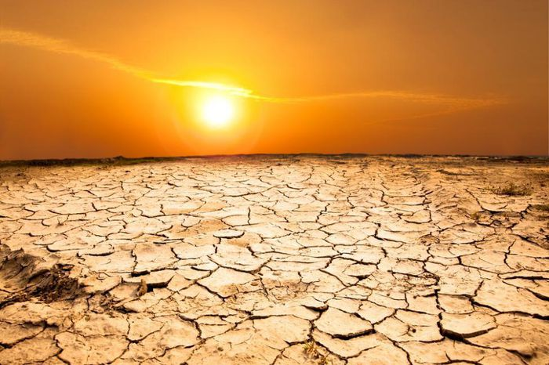
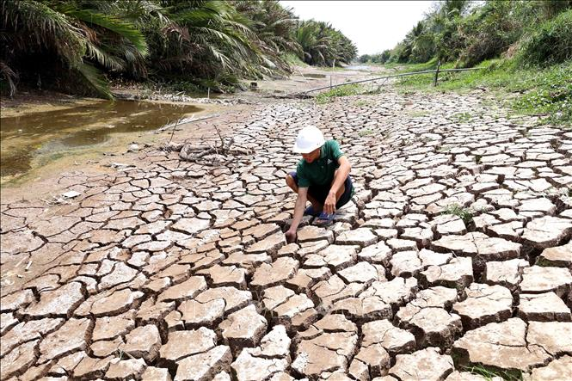
hạn hán: tình trạng thiếu nước do nắng lâu, không mưa gây ra

Slide 17
Một năm, trời hạn hán
Suối cạn, cỏ héo khô
Lấy gì nuôi đôi bạn
Chờ mưa đến bao giờ?
2
hạn hán
héo khô

Slide 18
Bê vàng đi tìm cỏ
Lang thang quên đường về
Dê trắng thương bạn quá
Chạy khắp nẻo tìm bê
Đến bây giờ dê trắng
Vẫn gọi hoài: “Bê! Bê!”
Lang thang
khắp nẻo

Slide 19
sâu thẳm : rất sâu
GIẢI NGHĨA TỪ
hạn hán: tình trạng thiếu nước do nắng lâu,
không mưa gây ra
lang thang: đi hết chỗ này đến chỗ khác,
không dừng lại ở nơi nào.

Slide 20


Slide 21
Bê vàng đi tìm cỏ
Lang thang quên đường về
Dê trắng thương bạn quá
Chạy khắp nẻo tìm bê
Đến bây giờ dê trắng
Vẫn gọi hoài: “Bê! Bê!”
3
Lang thang
khắp nẻo

Slide 22
Gọi bạn
1
Tự xa xưa thuở nào
Trong rừng xanh sâu thẳm
Đôi bạn sống bên nhau
Bê vàng và dê trắng.
Một năm, trời hạn hán
Suối cạn, cỏ héo khô
Lấy gì nuôi đôi bạn
Chờ mưa đến bao giờ?
2
3
Bê vàng đi tìm cỏ
Lang thang quên đường về
Dê trắng thương bạn quá
Chạy khắp nẻo tìm bê
Đến bây giờ dê trắng
Vẫn gọi hoài: “Bê! Bê!”

Slide 23

ĐỌC NHÓM

Slide 24
Gọi bạn
Đọc cả bài
Tự xa xưa thuở nào
Trong rừng xanh sâu thẳm
Đôi bạn sống bên nhau
Bê vàng và dê trắng.
Một năm, trời hạn hán
Suối cạn, cỏ héo khô
Lấy gì nuôi đôi bạn
Chờ mưa đến bao giờ?
Bê vàng đi tìm cỏ
Lang thang quên đường về
Dê trắng thương bạn quá
Chạy khắp nẻo tìm bê
Đến bây giờ dê trắng
Vẫn gọi hoài: “Bê! Bê!”

Slide 25
NGHỈ GIẢI LAO

Slide 26

  Tiết 2
TRẢ LỜI CÂU HỎI

Slide 27

H
H
H
H
H
H
H
H
H
H
H
H
H
H
Học thầy không tày học bạn.
Học thầy không tày học bạn.

Slide 28
  Tiết 2

